Slide 1
proxmox基本介紹&操作備分

Slide 2
基本環境
Proxmox VE Web GUI:https://140.122.146.33:8183/#v1:0:18:4:::::::
帳號@密碼:root@KF2TW47&Dj
環境介紹:https://pve.proxmox.com/wiki/Graphical_User_Interface

Slide 3
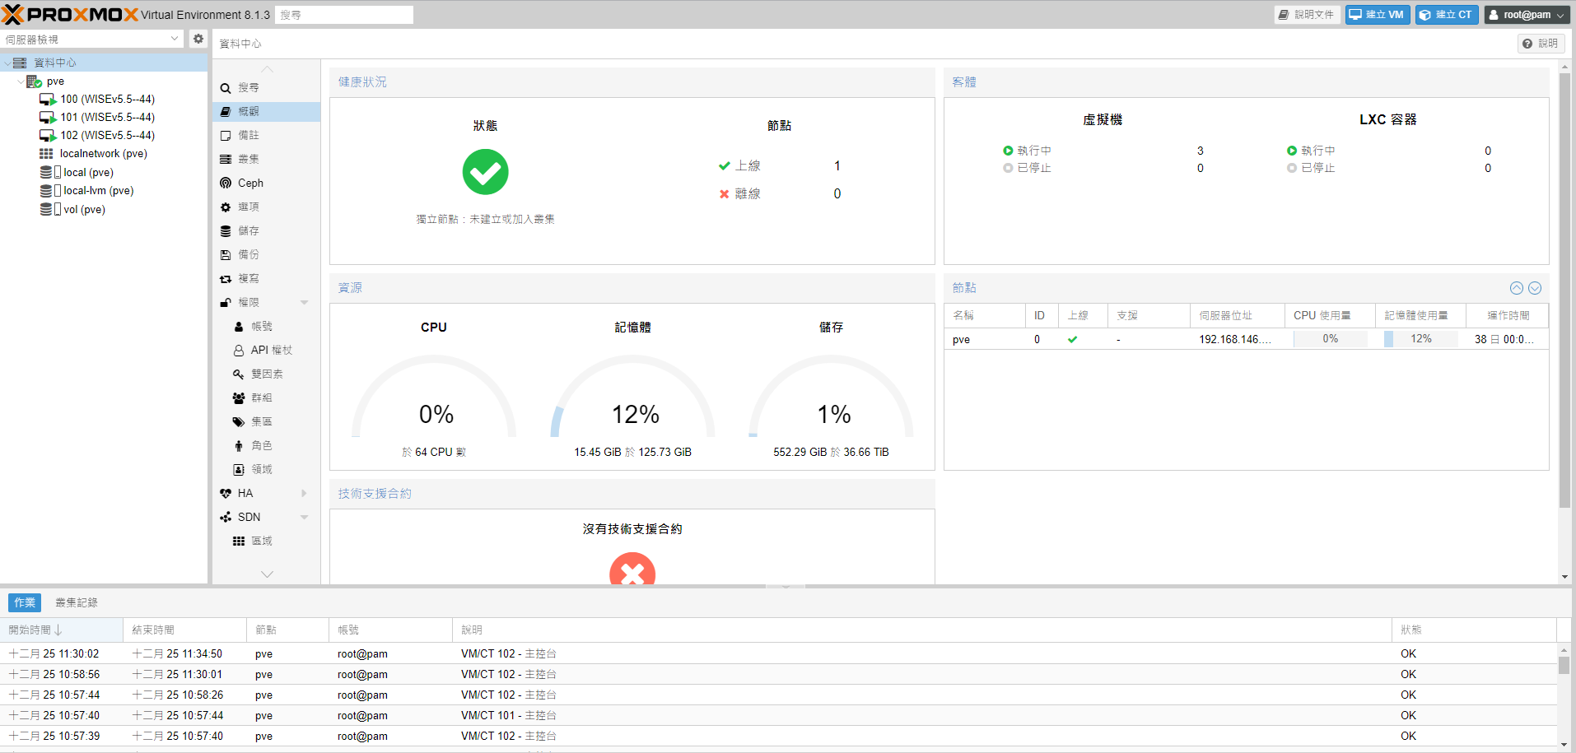
基本環境
(1)
(3)
(4)
(2)
系統工具列：包含了快速搜尋欄位，說明文件、建立客體機以及帳戶相關設定。
資源檢視區：顯示管理平台中的各種資源，包括節點 (實體機)、客體機 (虛擬機與容器)、儲存 (本地或外部儲存)、集區 (依據需求自訂的分區，類似群組的概念)
功能頁籤區：依據選擇的資源會顯示不同的功能頁籤。
資料顯示區：依據選擇的功能，此處會有不同方式呈現資料內容。
作業記錄區：進行中的各種作業以及操作狀況，均會在此呈現。
(5)

Slide 4
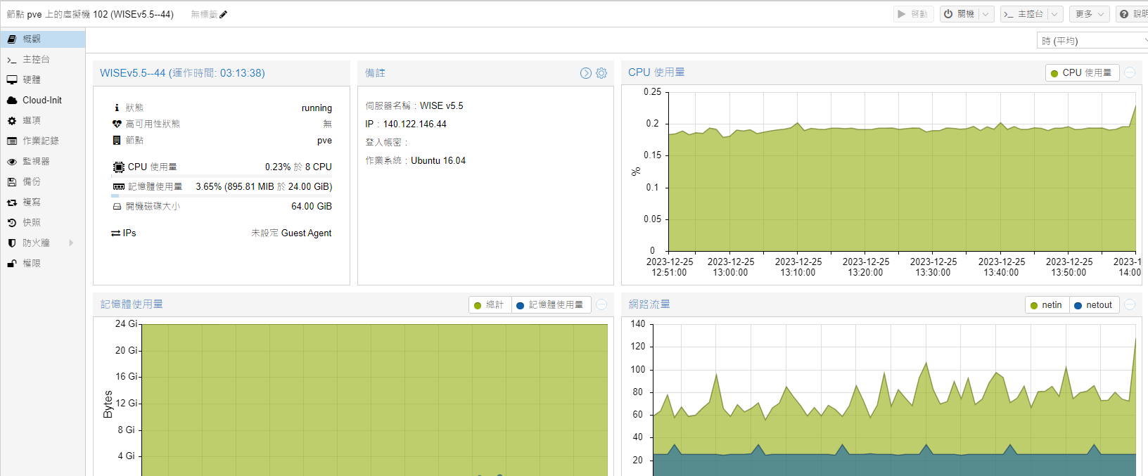
虛擬機管理操作(一)-開關機
關機：發出正常關機指令，若有支援 ACPI 協定或安裝有 Qemu Agent，客體機會進入關機程序，可以視為實體電腦 輕按一下電源鍵 的行為。
重新啟動：先發出正常關機指令，待確認關機再發出啟動的指令將客體機開機，同樣需要支援 ACPI 或安裝有 Qemu Agent 才能正確使用。這個功能的好處在於有修改 硬體 或 選項 內的相關設定後，可以一次完成 關機 + 啟動 這兩件事的操作。
暫停：將運作中的客體機凍結暫時不運行，所有資料然仍在記憶體當中。若要恢復運作，可以按下 繼續 (它的就是原本的 啟動 按鈕)。
休眠：會將目前記憶體相關內容保存至節點的磁碟上，完成後會停止運作。若要喚醒繼續使用，可以按下 繼續 (它的就是原本的 啟動 按鈕)，它會回復到按下休眠當時的狀態。
停止：直接將客體機關閉，相當於實體機的 直接關閉電源 或者 拔除電源線 的行為。
重置：直接將客體機重置 (Reset)，相當於實體機的 按下主機面板 Reset 鍵 的行為。

Slide 5
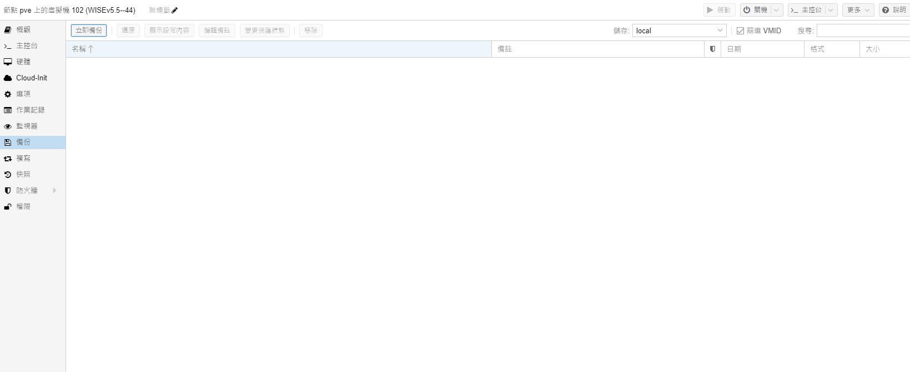
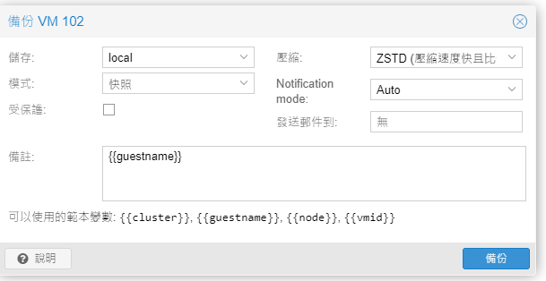
虛擬機管理操作(二)-備份
儲存：製作完成的備份檔要放置在那一個儲存集區。目前因為還沒有開始加入其它可用來存放備份檔的儲存集區或者外部儲存 (如 NAS、備份伺服器之類)，此次我們先放在 local，開機系統的儲存集區。
模式：若要備份正在運作中的客體機，有三種模式可以選擇，快照 會立即產生一份快照後以該快照做為備份的內容來源，這種模式客體機完全不會停止，繼續維持運作；暫停 會讓客體機暫停凍結，直到備份作業完成後才讓客體機繼續運作；停止 則是讓客體機關機，接著進行備份作業。建議選用 快照 模式。
壓縮：支援壓縮備份後的檔案，可以支援三種，分別是 LZO (壓縮速度較快)、GZIP (壓縮比例較好)、ZSTD (壓縮速度快且比例好)，從名稱上我已經有預先做好本地化了，很容易就知道應該選的是 ZSTD 這一款。
發送郵件到：當備份作業完成後，將結果發送郵件給指定信箱。

Slide 6
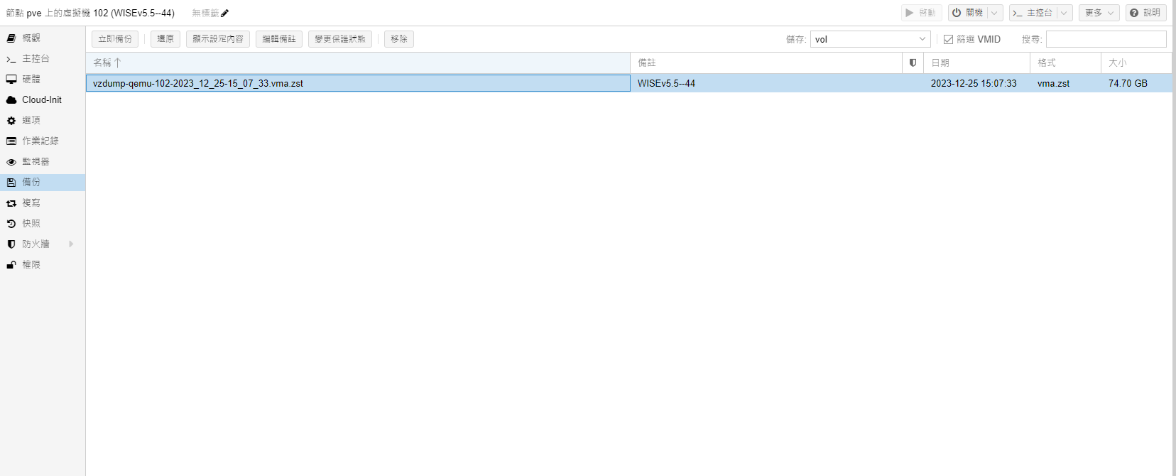
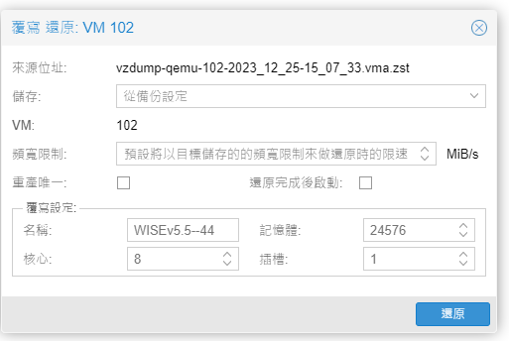
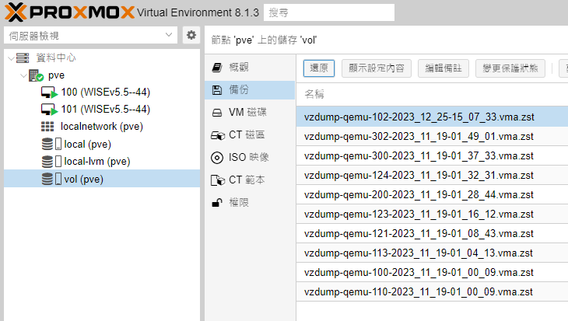
虛擬機管理操作(二)-還原
1.關閉要還原的虛擬機
2.點選要還原的檔案
3.按下還原
4.如果沒有需要更改設定，直接按下還原即可
Note:如果VM不幸被移除可以從這裡找還原檔案

Slide 7
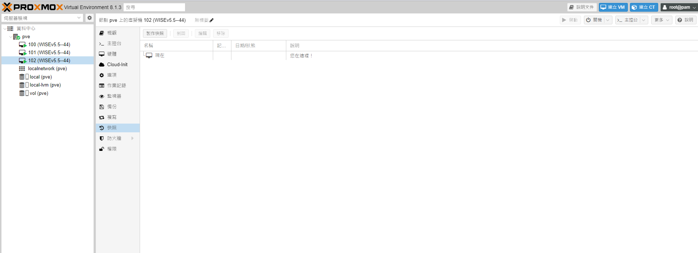
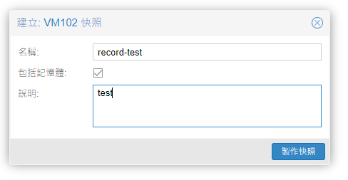
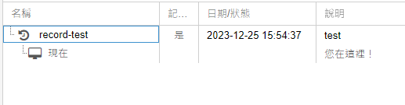
虛擬機管理操作(三)-快照
類似gitflow的感覺，最方便的應用為快照倒回
快照
製作快照
打上名稱(包括記憶體會記錄當下的執行內容)
製作快照
完成出現以下內容

Slide 8
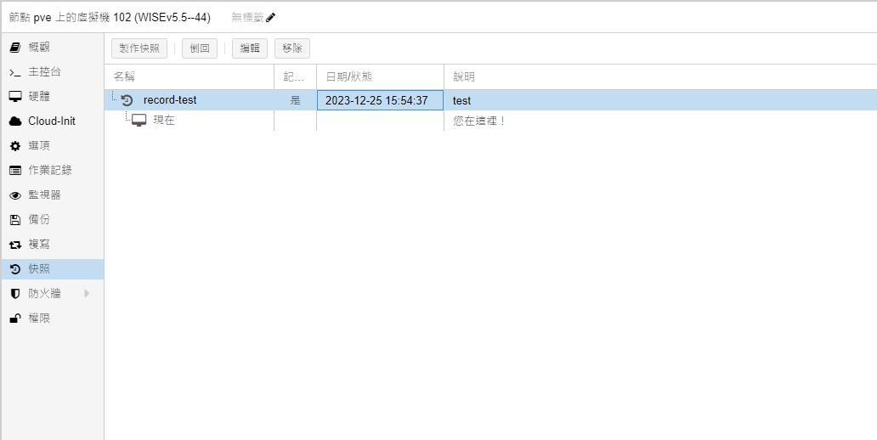
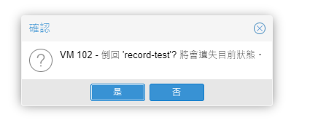
虛擬機管理操作(三)-快照倒回
倒回
按下”是”
完成
註記!!! 倒回是不可逆的

